Slide 1
TUẦN 24
ALICE NÂNG CAO (TT)

Slide 2
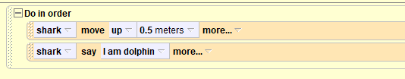
Bài 1: Chèn đối tượng là con cá heo phóng lên mặt nước và kêu lên “I am a dolphin”
Bước 1: Mở chương trình Alice, chèn nền
Bước 2: Chọn Add Object. Vào thư mục Animal chèn cá vào
Bước 3: Nhấp Done để lập trình
Move up: Di chuyển lên
Say: nói

Slide 3

Bài 2: Một con chim bay từ trên cao xuống đất và nói “Finish!I still alive!”
Bước 1: Mở chương trình Alice, chèn nền
Bước 2: Chọn Add Object. Vào thư mục Animal chèn chim vào
Bước 3: Nhấp Done để lập trình
Move down: di chuyển xuống
Duration=2 seconds dòng Finish!I…xuat hiện trong thời gian 2 giây

Slide 4
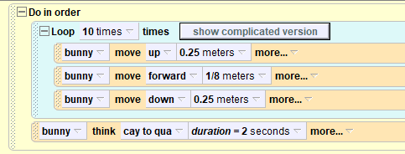
Bài 3: Con thỏ di chuyển đến cây và nghĩ thầm “Cây to quá”
Chương trình
Loop: Lăp (số lần lặp trong chương trình trên là 10 lần)
Move forward: Tiến về phía trước
Move down: Di chuyển xuống
Think: Suy nghĩ

Slide 5
Ghi nhớ các loại lệnh move, say, think Đọc trước: Alice nâng cao-”Đo khoảng cách đến đối tượng”
Dặn dò

